Slide 1
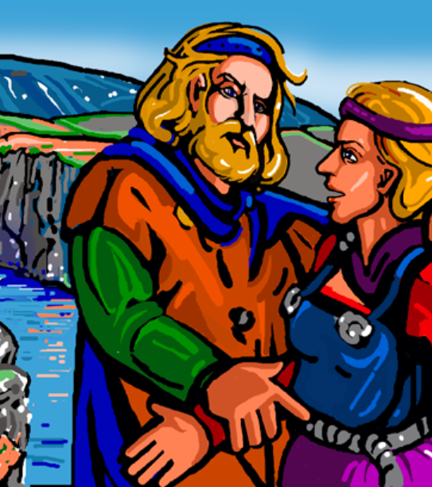
Njála k. 1-34
Segið frá heitasta slúðrinu í Njálu: 2-3 sögur
Veljið góðar smellbeitur
Finnið lýsandi myndefni, a.m.k. tvær myndir fyrir hverja slúðurfrétt
Setjið slúðurfréttirnar upp í glærukynningu og sýnið í næsta tíma ☺

Slide 2
Hópa- og kaflaskipting
Hópur 1: Hrútur, Unnur og Gunnhildur k. 1-6
Hópur 2: Hrútur, Unnur, Hallgerður og Þorvaldur k. 7-12
Hópur 3: Hallgerður og Glúmur k. 13-17
Hópur 4: Njáll, synir hans og Þráinn k. 20, 25-27, 34
Hópur 5. Kaupa-Héðinn, Unnur og Mörður k. 18, 21-24
Hópur 6: Gunnar, utanförin og Hallgerður k. 19, 28-33

